Slide 1
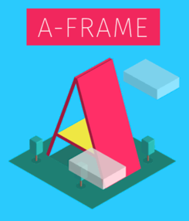
Realidad Virtual

Slide 2
Introducción y objetivos
El objetivo de este taller es enseñar a crear una experiencia de realidad virtual con A-Frame, además se añadirá el objeto previamente cread con BeetleBlocks en el primer taller, se le añadirá animación al objeto y se indicarán los pasos a seguir para visualizar el escenario de A-Frame en un smartphone.
A-frame es la herramienta elegida, se trata de un framework que permite crear experiencias de realidad virtual, se compone de elementos propios basados en HTML y de la importación de archivos en Javascript para complementar y añadir funcionalidades.
Los pasos en los que se divide este taller son los siguientes:
Introducción y manejo de A-Frame.
Uso de primitives e imágenes.
Exportación del objeto de Beetle Blocks y textura.
Módulos Javascript y animación.
Visualización en el smartphone.

Slide 3
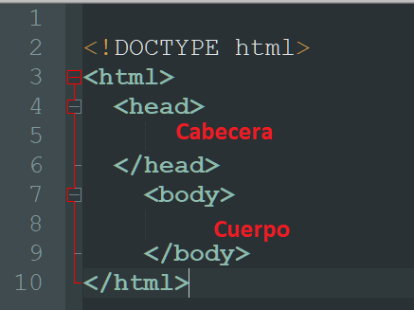
Pasos previos
Para crear la experiencia de realidad virtual con A-Frame el primer paso es crear un documento index.html y el repositorio en el que se van a incluir los archivos necesarios. Todos los comandos de terminal descritos en este taller se basan en un terminal Linux, desde la carpeta Home ejecuta:
mkdir A-Frame
cd A-Frame
makefile index.html
El contenido del index.html debe ser el siguiente:

Slide 4
Introducción y manejo de A-Frame
A-Frame puede ser utilizado desde un documento plano de HTML sin la necesidad de instalar nada. Simplemente para empezar a usarlo se debe importar en la cabecera <head> de index.html de esta manera:
<head>
<script src="https://aframe.io/releases/0.9.0/aframe.min.js"> </script>
Dentro del <body> del documento se debe crear la escena de A-Frame, identificada como <a-scene>.
<body>
<a-scene> </a-scene>
</body>
La escena supone el núcleo de A_Frame y donde colocaremos los objetos identificados como <a-entity>.

Slide 5
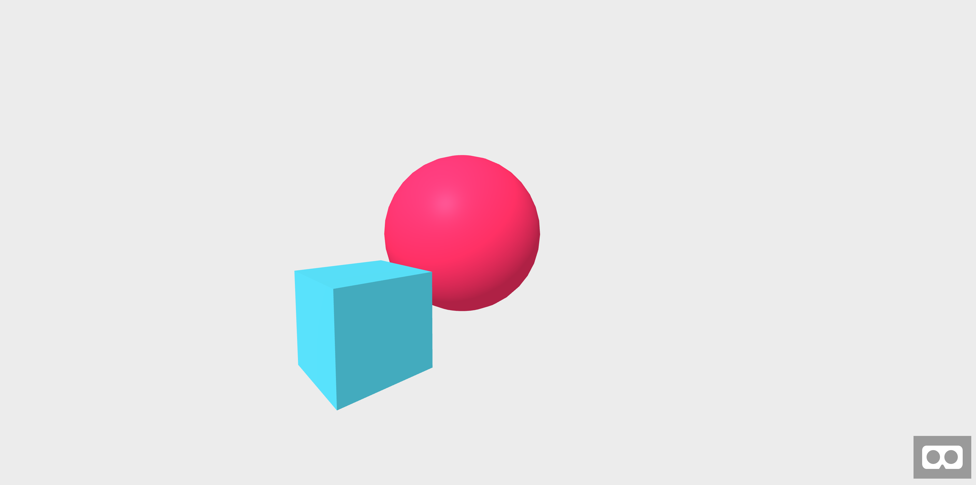
Uso de primitives
Un ejemplo sencillo para aprender a usar A-Frame consiste en cargar un primitive, plantillas de elementos que están dentro del código de A-Frame, gracias a ellos se puede crear un cubo , un cilindro, una esfera .... de una forma muy sencilla. A la hora de usarlos en el index.html basta con nombrarlos como si se tratara de una entidad, además se le pueden dar diferentes propiedades. Dentro del HTML esta sería la manera de crear un cubo y una esfera, con unas propiedades de posición rotación y color específicas.
<body>
<a-scene>
<a-box position="-1 0.5 -3" rotation="0 45 0" color="#4CC3D9"> </a-box>
<a-sphere position="0 1.25 -5" radius="1.25" color="#EF2D5E"> </a-sphere>
Ejercicio 1:
Explora la biblioteca de primitives de A-Frame y carga 3 de ellos con colores y posiciones diferentes.

Slide 6
Imágenes
Exportar imágenes
A-Frame permite la exportación de imágenes propias dentro de la escena, a estas se les puede dar diversas propiedades.
Para cargar una imagen primero hay que declararla dentro de la zona de assets. Todos los elementos externos que se introducen en A-Frame deben de declararse primero en esta zona que A-Frame la identifica con el tag <a-assets> </assets>.
Cuando se crea un assets se le debe dar un identificador o tag para posteriormente poder llamarlo en la parte de la escena que se desee.
En el siguiente ejemplo se muestra como declarar primero la imagen e invocarla posteriormente:
<a-assets>
<img id="city" src=“a_frame/img/city.jpg">
</a-assets>
<a-image src="#city" width="70" height="50" position="1.5 1 -6.5"> </a-image>
Ejercicio 2:
Carga una imagen de tal forma que quede como fondo de los dos primitives cargados anteriormente.

Slide 7
Exportación del objeto de Beetle Blocks y textura
Exportar objeto:
A-Frame permite la exportación de imágenes propias dentro de la escena, a estas se les puede dar diversas propiedades.
Textura
Ejercicio 2:
Consulta la biblioteca de primitives de A-Frame y carga 3 de ellos con colores y posiciones diferentes.

Slide 8
Módulos Javascript y animación

Slide 9
Visualización en el smartphone

